Slide 1

Universidad Panamericana
Campus Bonaterra
Desarrollo de Aplicaciones para Dispositivos Inteligentes

Slide 2
Maestro: Luis Manuel Ortiz de la Torre
Celular: 4491824495
Evaluación
Primer Parcial → 30%
* Examen 80%
* Tareas 20%
Segundo Parcial → 35%
* Examen 55%
* Tareas 15%
* Proyecto 30%
Tercer Parcial → 35%
* Examen 55%
* Tareas 15%
* Proyecto 30%
Universidad Panamericana campus Bonaterra

Slide 3
Universidad Panamericana
Campus Bonaterra
Introducción y Conceptos Básicos

Slide 4
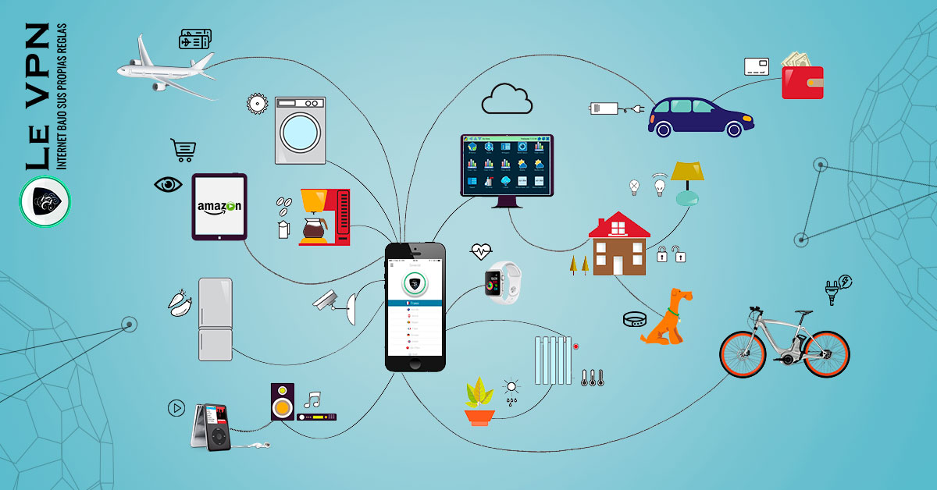
Tipos de dispositivos inteligentes
Un dispositivo inteligente es un dispositivo electrónico, generalmente conectado a otros
dispositivos o redes a través de diferentes protocolos inalámbricos como Bluetooth, NFC, Wifi,
etc, diseñados específicamente para una función, pero que pueden llevar a cabo otras
funciones más generales.
Actualmente los dispositivos inteligentes se pueden aplicar a los tres principales entornos de
sistema: mundo físico, ambientes humanos centrados y entornos informáticos distribuidos.
Universidad Panamericana campus Bonaterra

Slide 5
Tipos de dispositivos inteligentes
Lo que hace que un dispositivo inteligente sea “inteligente”
Últimamente, los dispositivos inteligentes han sido sinónimo de todo lo que se encuentra conectado a una red, pero es más que solo la habilidad de permitir la conexión de un dispositivo a internet que lo hace inteligente. Es una combinación de servicios, confianza y facilidd de uso que hacen que un dispositivo inteligente sea una mejor opción para un consumidor.
Proporcionar un valioso servicio
El Internet de las cosas (IoT) no se trata de las cosas, sino de los servicios que puede ofrecer con esas cosas. Ya sea que el servicio sea tan simple como la posibilidad de programar luces de encendido y apagado desde el teléfono o tan complejos como los algoritmos de ahorro de energía que controlan un Sistema de climatización de la manera más óptima possible, sin un servicio asociado, cualquier dispositivo “inteligente” no es más que un dispositivo controlado remotamente.
Universidad Panamericana campus Bonaterra

Slide 6
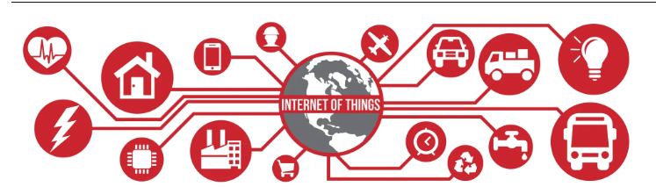
Tipos de dispositivos inteligentes
Internet de las Cosas (IoT)
La idea que intenta representar queda bastante bien ilustrada por su nombre, cosas cotidianas que se conectan al Internet, se trata de una red que interconecta objetos físicos valíendose del Internet.
El principio de ello es tener conectados objetos con una IP específica por mediante la cual puede ser accedido para recibir instrucciones o puede contactar con un servidor externo y enviar los datos que recoja.
Universidad Panamericana campus Bonaterra

Slide 7
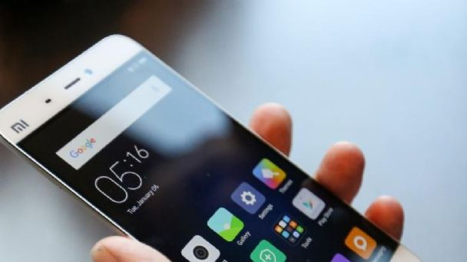
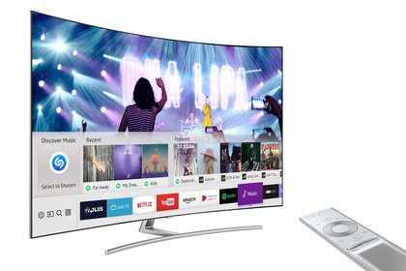
Tipos de dispositivos inteligentes
Algunos ejemplos de dispositivos inteligentes se describen a continuación:
Smart TV
Actualmente, los televisores ya no son solo un aparato para ver television, sino que también permiten a los espectadores buscar, encontrar y reproducir videos, películas, fotografías y otros contenidos en línea.
SmartPhone
En un inicio existían los teléfonos celulares y como un dispositivo adicional los asistentes digitales personales, también conocidos como “Palm”.
Los teléfonos celulares se utilizaban solo para realizer llamadas y las Palm podían almacenar datos de contacto y listas de treas pendientes. Los teléfonos celulares por su parte, metieron mano en el campo de mensajería y posteriormente empezaron a agregar más características de los asistentes personales hasta convertirse en smartphones.
Universidad Panamericana campus Bonaterra

Slide 8
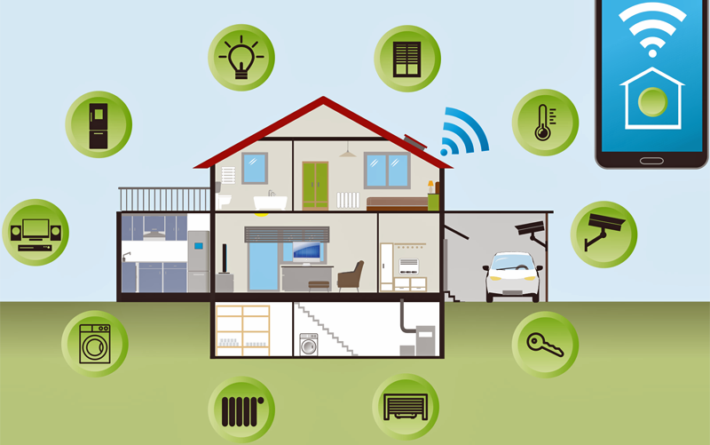
Tipos de dispositivos inteligentes
Smart Watch
Un Reloj Inteligente es en realidad un reloj computarizado, es decir, algo similar a llevar un pequeño teléfono móvil en la muñeca.
Con ellos se puede hacer uso de la cámara, brújula, GPS, mapas, termómetro, altímetro, acelerómetro, etc.
Domótica
Se llama domótica a los sistemas capaces de automatizar una vivienda o edificación de cualquier tipo, aportando servicios de gestión energética, seguridad, bienestar y comunicación, y pueden estar integrados por medio de redes interiores y exteriores de comunicación, cableadas o inalámbricas.
Los servicios que ofrece se pueden agrupar en ahorro energético, confort, seguridad, comunicaciones y accesibilidad.
Universidad Panamericana campus Bonaterra

Slide 9
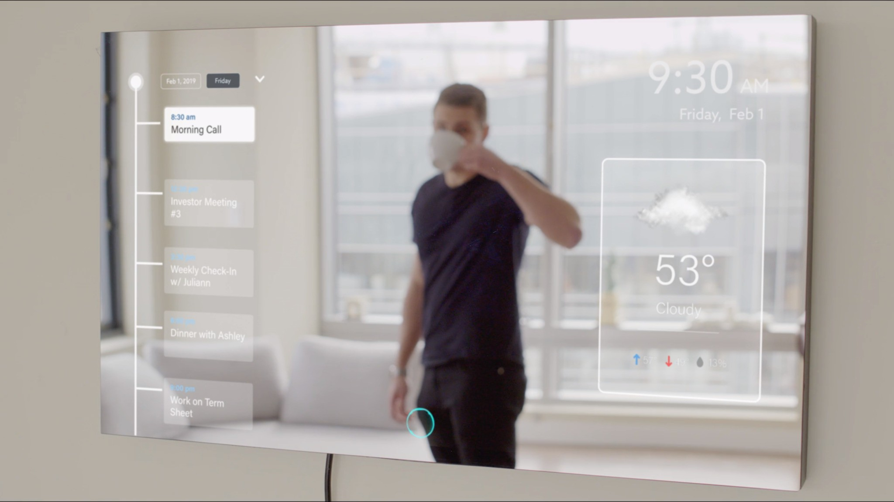
Tipos de dispositivos inteligentes
Refrigeradores inteligentes
En la última década han evolucionado para ser capaces de interactuar con el usuario incluso cuando éste no está en casa, de elaborar listas de la compra o de mandar al móvil del usuario una foto del contenido para que vea qué falta o qué marca hay que comprar.
Espejos inteligentes
Existen espejos que permiten conectarse a internet, funcionando como pantallas táctiles gigantes o controlar desde ellos las luces de la habitación, la temperatura del termostato o el cierre de las puertas.
Universidad Panamericana campus Bonaterra

Slide 10
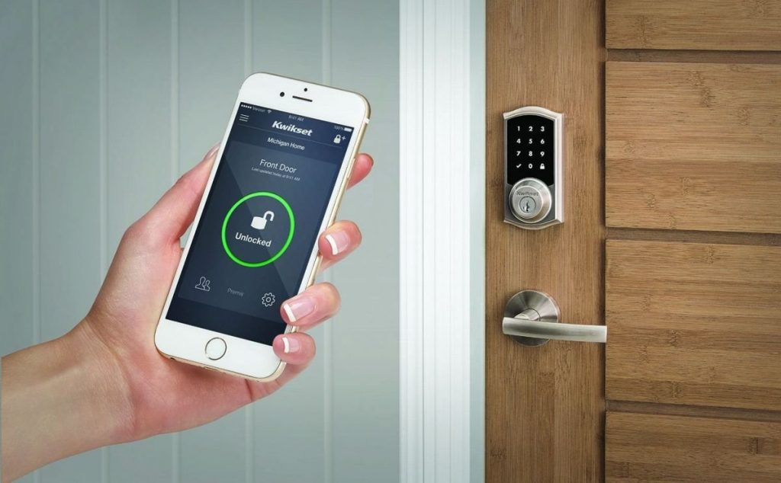
Tipos de dispositivos inteligentes
Cerraduras inteligentes
Existen cerraduras que ya se conectan a Amazon Echo o Google Home y que pueden ser controlados directamente desde el móvil e incluyen avisos personalizados, reconocimiento facial, acceso de entrada por huella dactilar o reconocimiento ocular.
Universidad Panamericana campus Bonaterra

Slide 11
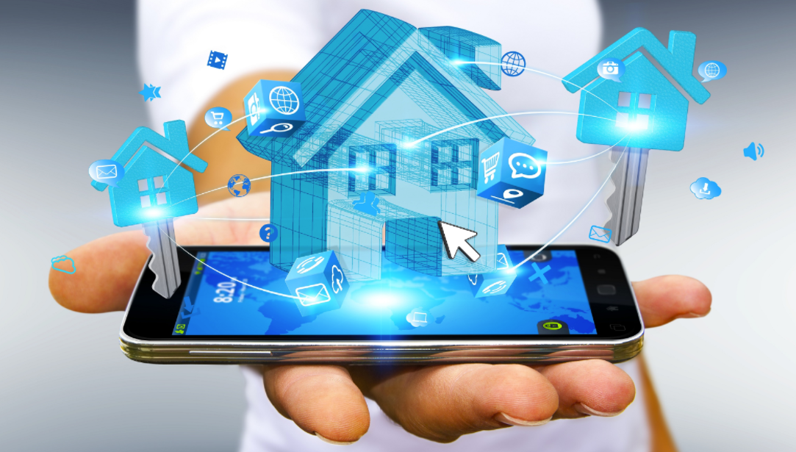
Ventajas del uso de dispositivos inteligentes
Ventajas
Seguridad
Confort
Rapidez
Sencillez
Bienestar
Control
Comunicación
Universidad Panamericana campus Bonaterra

Slide 12
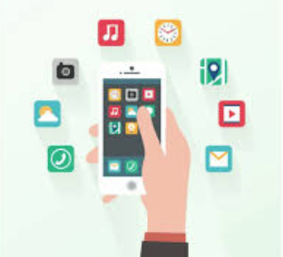
Introducción a herramientas y tecnologías para móviles
El Desarrollo de aplicaciones móviles se ha convertido en un elemento clave para el éxito de las empresas y la comunicación efectiva entre personas a nivel mundial.
Pero con tantos dispositivos diferentes irrumpiendo en el mercado cada día, no es precisamente un placer para los desarrolladores crear aplicaciones que puedan funcionar en multiples plataformas.
En los últimos años, la popularidad de las herramientas de Desarrollo de aplicaciones móviles ha aumentado considerablemente.
Estas herramientas permiten a los desarrolladores escribir Código una sola vez y ejecutarlo en multiples plataformas, incluyendo Android, iOS y Windows.
Universidad Panamericana campus Bonaterra

Slide 13
Herramientas y tecnologías para móviles
Tecnologías Nativas
Las aplicaciones móviles nativas son las que se desarrollan específicamente para cada sistema operative, iOS, Android o Windows Phone, adaptando a cada uno el lenguaje con el que se desarrolla: lenguaje Objective-C o Swift para iOS, Java o Kotlin para Android y .Net para Windows Phone.
Es decir, hay que realizer el Desarrollo de aplicaciones móviles para cada plataforma.
Entre las ventajas de este tipo de aplicaciones destacan que aprovechan las funcionalidades del dispositivo y que pueden funcionar sin conexión a internet.
Además, están presentes en Apple Store y en Google Play, por lo que, hablando en términos de marketing, ganan en visibilidad.
Sin embargo, el Desarrollo y las actualizaciones de estas aplicaciones son costosos.
Universidad Panamericana campus Bonaterra

Slide 14
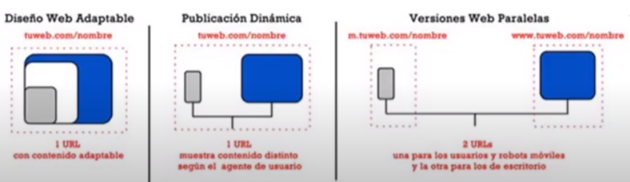
Herramientas y tecnologías para móviles
Tecnologías Web
Las aplicaciones móviles web se desarrollan con lenguaje Javascript, CSS o Html (Boostrap, Foundation).
A diferencia de las aplicaciones nativas, la aplicaciones web es compatible, se adapta a cualquier sistema operativo, por lo que no tiene que desarrollarse una app para cada uno como sucede en el caso de las apps nativas, por lo que lo hace más barato de desarrollar. Así mismo, se adapta al navegador móvil utilizado por el dispositivo.
Las desventajas es que no pueden ser publicadas en plataformas para su distribución y no pueden utilizar los recursos del sistema ni del dispositivo de manera óptima como son los sensores o la cámara.
Universidad Panamericana campus Bonaterra

Slide 15
Herramientas y tecnologías para móviles
Tecnologías Híbridas
Se llaman híbridas porque combinan aspectos de las aplicaciones nativas y de las aplicaciones web según más convenga.
Este tipo de aplicaciones se desarrollan utilizando lenguajes de desarrollo web y un framework dedicado para la creación de las aplicaciones híbridas.
Pueden utilizer muchas de las funcionalidades características de los dispositivos móviles (cámara, contactos, etc.).
Otras de las ventajas de éstas aplicaciones es que el costo de desarrollo puede ser menor que el de una nativa, son multiplataforma y se permite la distribución a través de las tiendas de su respective plataforma. Ejemplos de tecnologías que se pueden usar para este tipo de apps son Ionic, React Native, NativeScript, PhoneGap, etc.
Universidad Panamericana campus Bonaterra

Slide 16
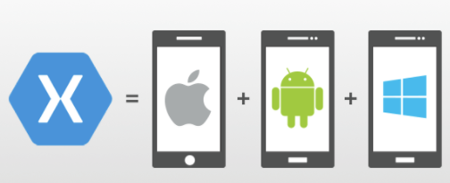
Herramientas y tecnologías para móviles
Xamarin
Es un entorno de desarrollo de apps que utilizando código C# para la lógica y XAML para las vistas, consigue compilar de manera nativa para multiples.
La novedad de Xamarin es la oportunidad que desde un solo lenguaje de programación (C#) se puedan crear aplicaciones para Android, iOS y Windows Phone.
Universidad Panamericana campus Bonaterra

Slide 17
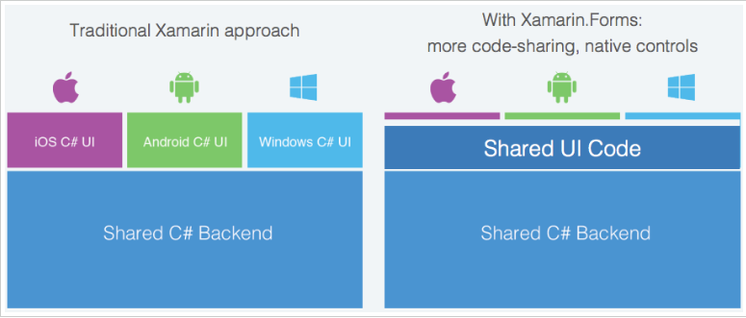
Herramientas y tecnologías para móviles
Universidad Panamericana campus Bonaterra

Slide 18
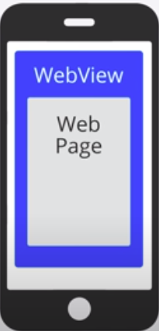
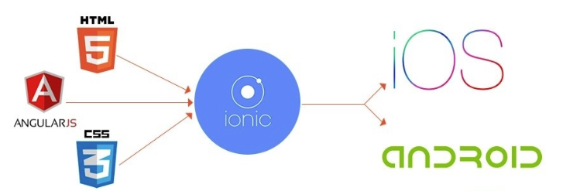
Herramientas y tecnologías para móviles
Ionic (aplicaciones híbridas)
Es un framework de código abierto que se utiliza en el Desarrollo de aplicaciones móviles híbridas, es decir, se combinan Html, Css y JavaScript dando como resultado aplicaciones que pueden descargarse desde las tiendas de Android y IOS (Multiplataforma).
Universidad Panamericana campus Bonaterra

